Slide 1

总结

Slide 2
1
任务分工
目
录
2
个人讲解
3
个人心得

Slide 3
任务分工

Slide 4

我的工作
主要完成网上学习平台的学生用户页面设计（主要是个人信息页面、课程信息页面、学校信息页面、考研页面、就业页面、四六级页面）和课程、考研的逻辑代码实现

Slide 5
个人讲解

Slide 6

课程子系统的完成情况个人讲解
1
需求
在课程页面，显示不同科目分类的课程，其中课程可以进行收藏或者选课，收藏或者选课过后可以在我的收藏或者我的课程里面查看到刚刚收藏（选课）的课程。选课后可以进入课程查看课程详情以及选课的其他同学。

Slide 7
课程子系统的完成情况个人讲解
1
课程管理用例图

Slide 8
课程子系统的完成情况个人讲解
1
分页功能的详情实现：
因为使用的think PHP的框架来实现整个系统的实现，所以使用
底层的自带的分页类来实现此功能。

Slide 9
课程子系统的完成情况个人讲解
1
分页功能的详情实现：
1.利用sql语句查询数据库，查询出需要进行显示的信息
2.实例化底层的分页类$page = new Think\Page($count,4)
3.利用show()函数进行显示
4.进行下一页功能的实现$list3=$user->where(“tleixing=‘{$a}’”)->limit($Page3->firstRow.’,’.$Page3->listRows)->select();
5.利用assaign将值传入到视图页面进行实现
6.在视图页面里一片利用foreach（）函数进行循环显示
7.{$Page}实现下一页或者上一页功能

Slide 10
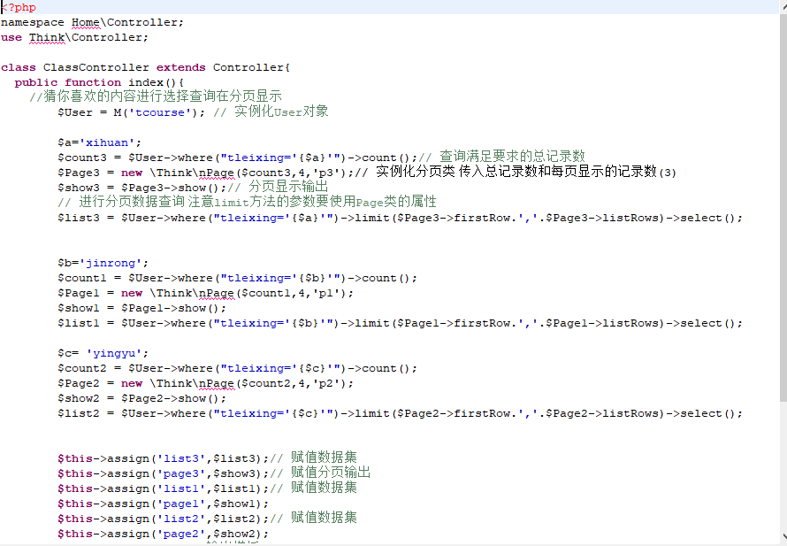
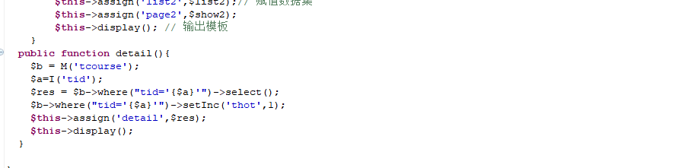
课程子系统的完成情况个人讲解
分页控制器
1

Slide 11
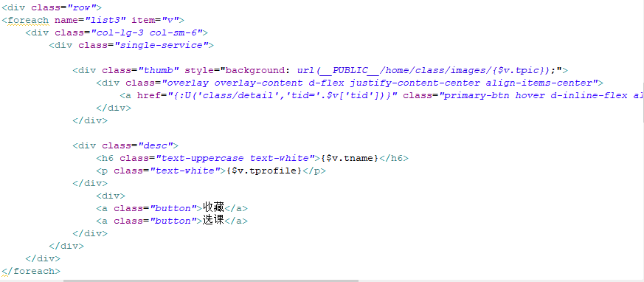
课程子系统的完成情况个人讲解
1
分页视图显示

Slide 12
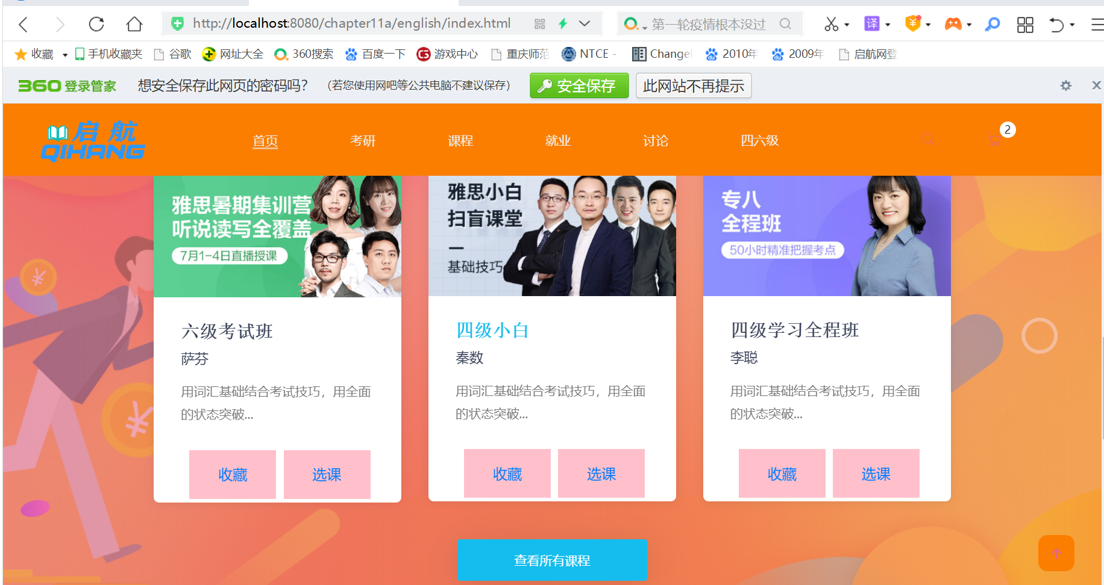
课程子系统的完成情况个人讲解
1
课程界面

Slide 13
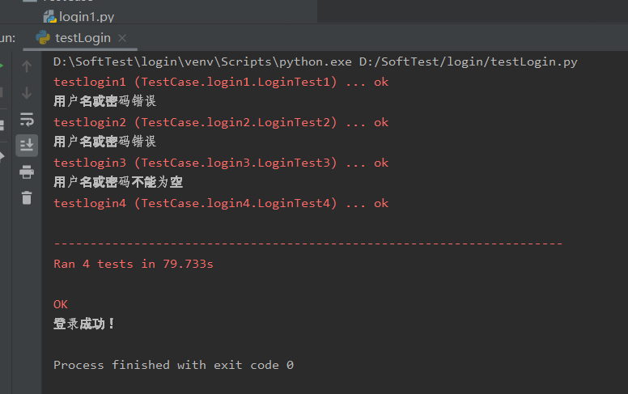
课程子系统的完成情况个人讲解
1
集成测试

Slide 14
个人心得

Slide 15
个人心得
由于我之前选择的不是PHP方向的，而且这次写的也是网站，所以这次这个项目对我的挑战有点大，他们考虑到我的情况，让我主要负责该项目的界面，同时也帮助我了解学习PHP的相关知识。通过这次主要的界面实现，我了解熟悉了bootstrap的运用，温习了之前学到的HTML、JavaScript和css，也通过他们的帮助，了解了think PHP框架的分页技术。
目前由于时间问题，做的界面略显简陋，功能也没有很齐全，今后我也会在界面美观方面多下功夫，吸引用户的眼球，同时也会和组员们完善该系统的其他功能，并且自身也会通过这次学习的PHP结合之前学习的c++来分析他们之间的关系和不同。

Slide 16
谢谢

